Slide 1
TP Limpieza
Digital House
Anatoly Cerchiaro Peña - Alejandro Casagrande - Ignacio Domogalla

Slide 2
Metodología utilizada
Limpieza de columnas que no son relevantes
Redimensionar el dataset para trabajar solo con Capital Federal
Análisis de columnas que nos pueden aportar información
Precio
Ambientes
Superficie
Completar valores faltantes utilizando las columnas Descripción y Título
Outliers en precio, ambientes y superficie

Slide 3
Limpieza de columnas
Quitamos columnas que no aportan información
Unnamed: 0
country_name = Argentina
operation = sell
expenses
image_thumbnail
properatti_url

Slide 4
Redimensión: Capital Federal
Decidimos quedarnos con las propiedades de capital federal, para no mezclar con propiedades de otras partes del país.
Utilizamos el dataset del gobierno de la ciudad y evaluamos los registros del dataset con datos de Lat/Long para obtener los barrios a los que pertenecen las propiedades según el dataset del GCBA.
Pasamos de 121220 registros a 23726

Slide 5
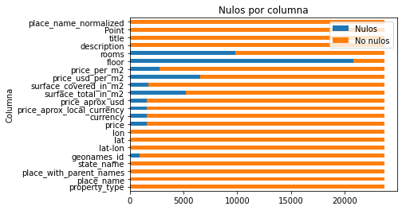
Nulos
Analizando vemos las columnas con mayores valores nulos
Las columnas rooms, floor son las que mayor porcentaje de nulos presentan, vamos a intentar completarlas parseando las columnas description y title

Slide 6
Relleno de datos: Precio
Al revisar la columna currency encontramos:
USD 21460
ARS 678
Para evitar conversiones entre monedas vamos a utilizar la columna “price_aprox_usd” como referencia
Explorando la columna, encontramos que tenemos estos registros sin valores
price 1498
price_aprox_local_currency 1498
price_usd_per_m2 1498
price_per_m2 1498
Quitamos estos registros, ya que no podemos utilizarlos

Slide 7
Relleno de datos: Ambientes (rooms)
Para completar la información de rooms parseamos las columnas title y description buscando por el número de ambientes, dormitorios y cuartos.
Normalizamos rooms donde se encontraban letras como Mono, dos, tres a número
La cantidad de nulos antes de realizar el relleno fue de 8855. Logramos completar 2688 registros, bajando los nulos a 6167.

Slide 8
Relleno de datos: Piso (floor) y Superficie
Floor
Para las propiedades tipo departamento encontramos que 15607 contenían la columna floor en nulo.
Con las columnas description y title pudimos completar, mediante parseo, solamente 4289. Reduciendo el número de nulos a 11318.
Superficie
Como superficie decidimos tomar la columna surface_total_in_m2, encontramos 514 nulos y logramos completar 176 registros, también parseando las columnas description y title.
Por último, asignamos nulos a aquellos registros que tengan menos de 5 metros cuadrados, por lo tanto, la cantidad de nulos quedó en 371.

Slide 9
Nuevas columnas
Intentamos generar 1 columna adicional para tener mayor información acerca de las propiedades:
Disposición del inmueble: Al Frente, contrafrente o lateral
Frente 8305
Contrafrente 2110
Lateral 435
Total 10850
Total dataset 22228
Nulos 11378
Intentamos agregar una columna que indique si la propiedad era a estrenar, pero no tuvimos éxito ya que solamente encontramos pocas propiedades a estrenar mediante la búsqueda en la descripción y el título.

Slide 10
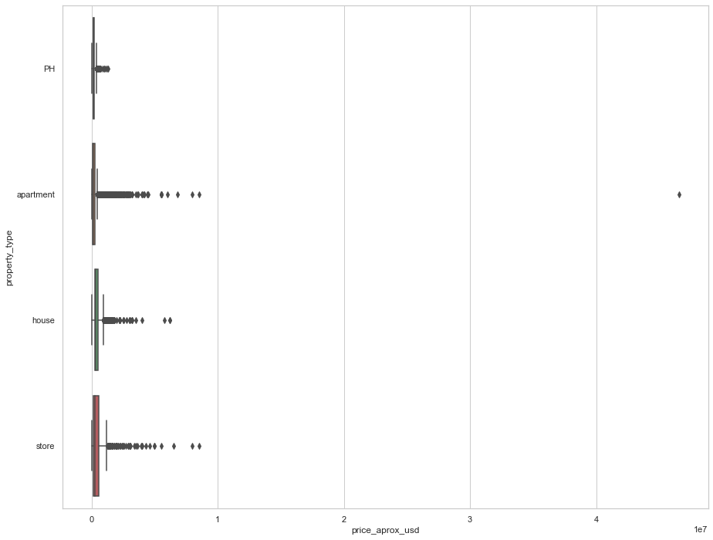
Outliers
Analizamos mediante boxplot la columna price_aprox_usd vs el tipo de propiedad y encontramos un outlier que asumimos fue un error de tipeo para el departamento y valores que se encuentran por debajo de los 10 millones que consideramos valores acordes a Capital Federal.

Slide 11
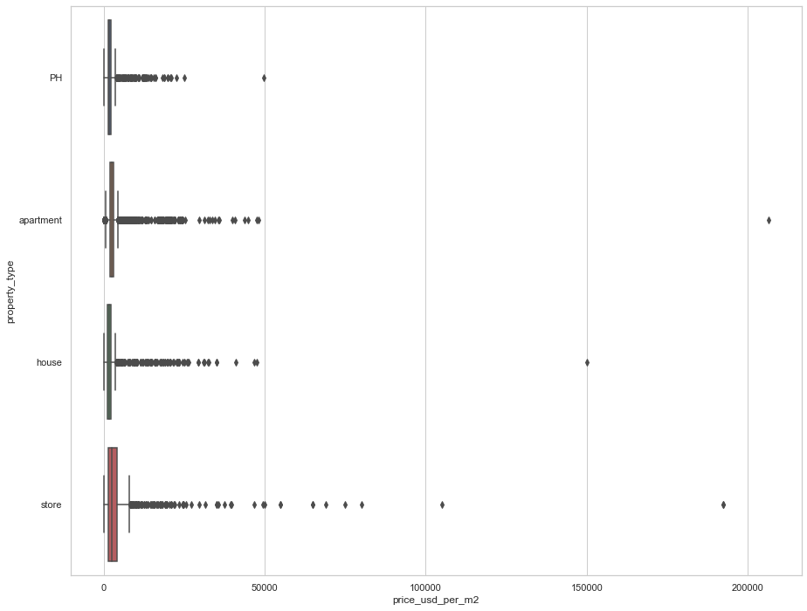
Outliers
Distinto fue el resultado al analizar la columna price_usd_per_m2 ya que encontramos valores muy altos para ser Capital Federal.

Slide 12
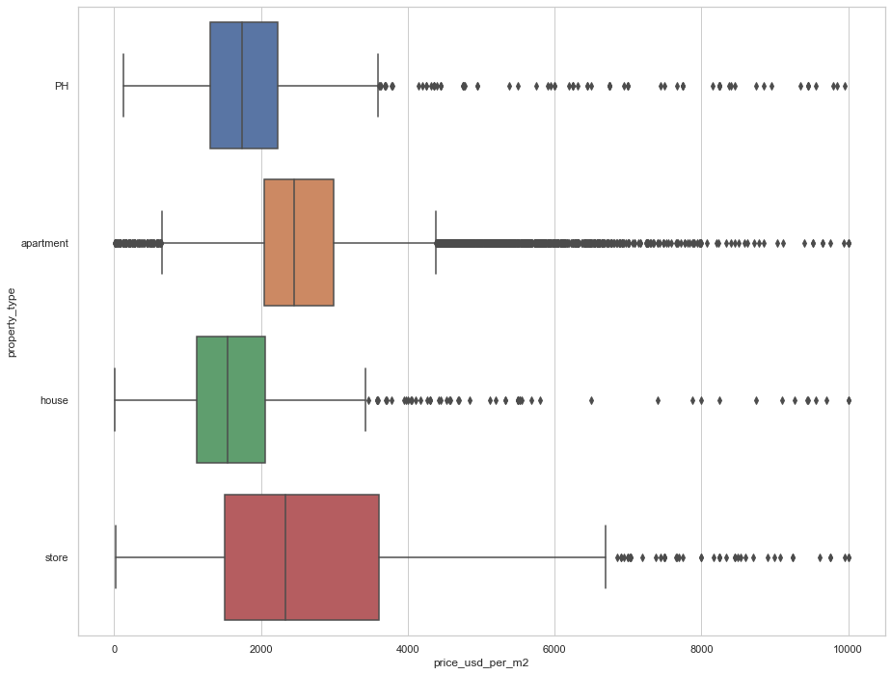
Outliers
Decidimos poner en nulo las columnas de aquellas filas donde el precio por metro cuadrado superen 3 desvíos de la media.

Slide 13
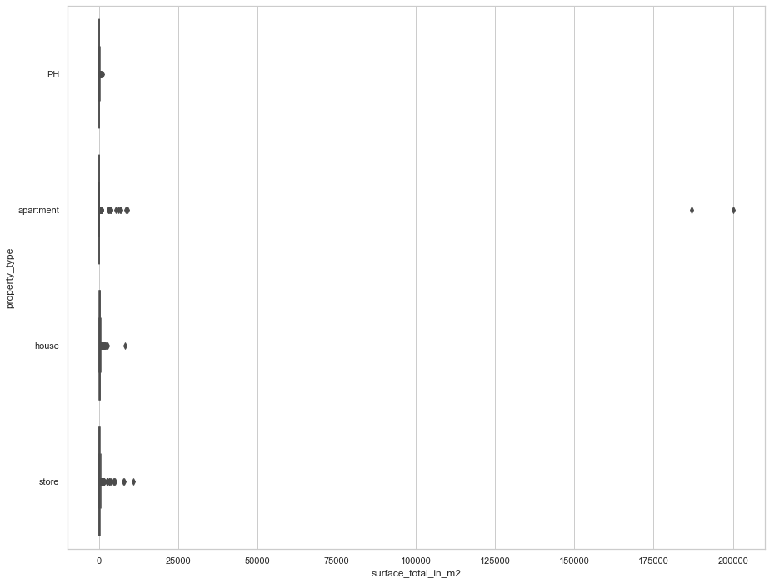
Outliers
Hicimos el mismo análisis para las superficies totales

Slide 14
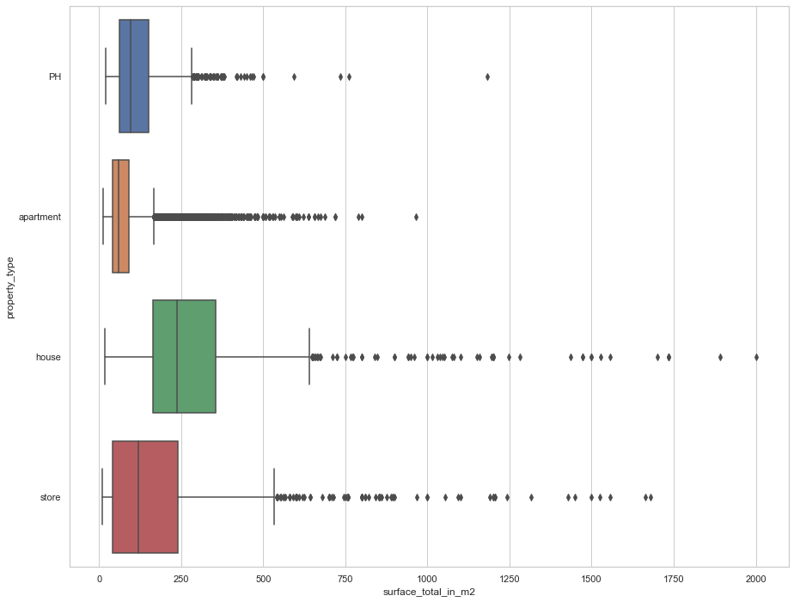
Outliers
Y al igual que con la columna precio por metro cuadrado, pusimos en nulo aquellas filas donde la superficie supere 3 desvíos de la media.

Slide 15
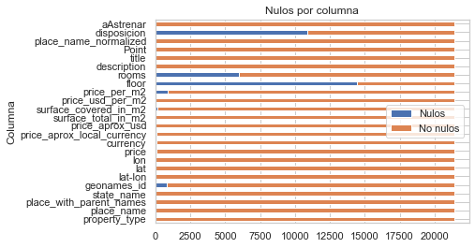
Nulos luego de la limpieza
Luego de completar y limpiar, verificamos cuantas columnas siguen con nulos

Slide 16
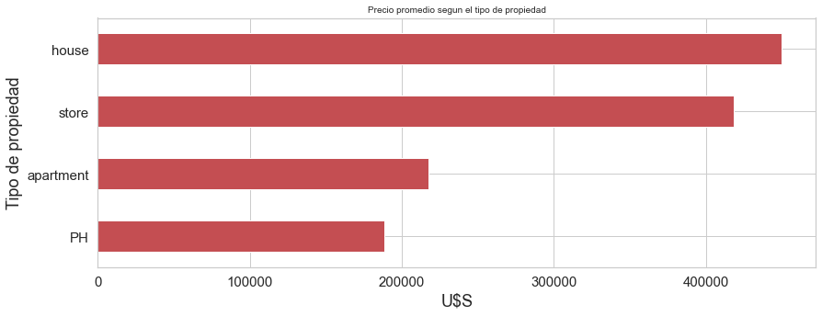

Slide 17
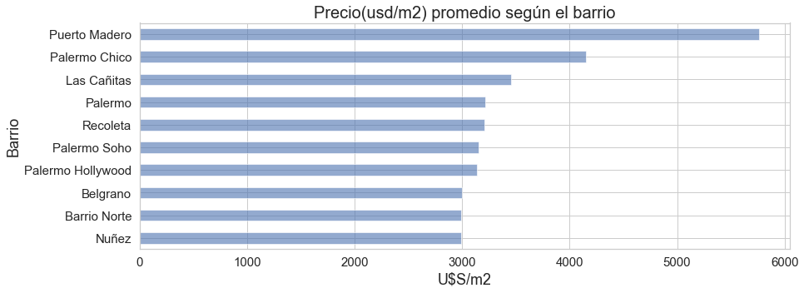

Slide 18
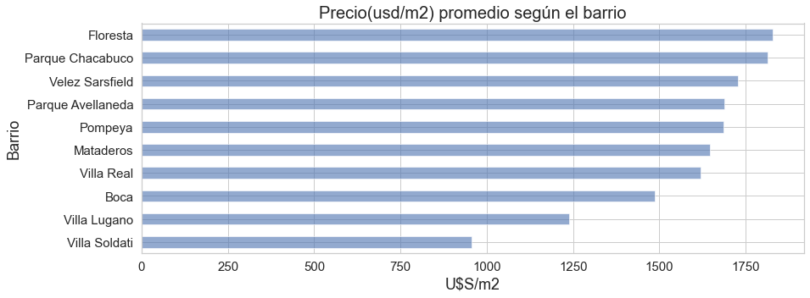

Slide 19
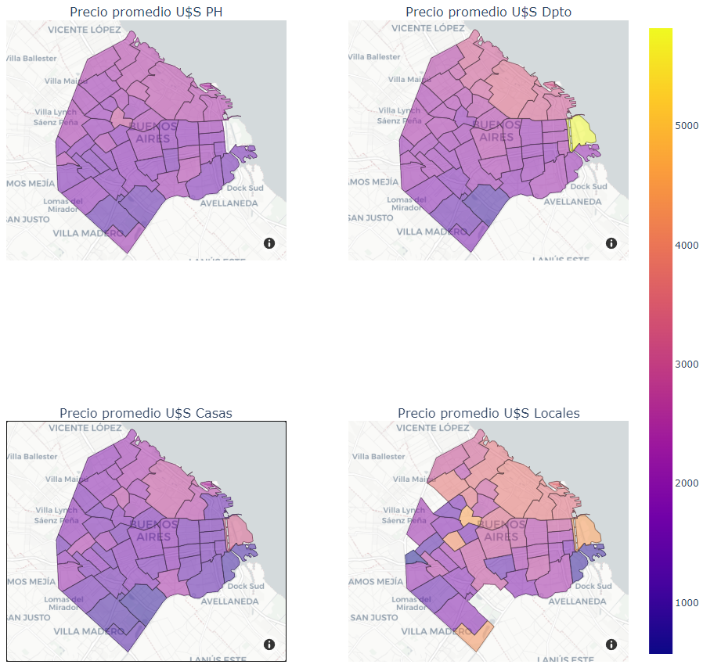

Slide 20
